Slide 1



TRƯỜNG ĐẠI HỌC BÁCH KHOA ĐÀ NẴNG KHOA CÔNG NGHỆ THÔNG TIN
BÁO CÁO CUỐI KÌ – MÔ HÌNH HOÁ HÌNH HỌC
TRIỂN KHAI MÔ HÌNH 3D TRÊN THREEJS VỚI WEB SERVER (ĐỀ 2)
Giảng viên hướng dẫn | PGS.TS. Nguyễn Tấn Khôi
Sinh viên thực hiện | Nguyễn Văn Mạnh
Nhóm | 20Nh10
Lớp | 20T1
Notes:
vsdvdsvdsv

Slide 2
Table of contents
01
02
03
04
05
06
Phát biểu bài toán
Phân tích & thiết kế hệ thống
Giới thiệu
Xây dựng hệ thống
Kết quả và demo
Kết luận và hướng phát triển

Slide 3
01. Giới thiệu
Việc triển khai các ứng dụng 3D trên web đang trở thành một xu hướng quan trọng trong ngành công nghiệp phần mềm. Với sự phát triển của công nghệ web và nhu cầu ngày càng tăng về trải nghiệm người dùng, ứng dụng web 3D mang lại những trải nghiệm tương tác và trực quan đáng kinh ngạc.
Đề tài “Triển khai mô hình 3D trên ThreeJS với Web Server” tập trung vào việc triển khai các mô hình 3D sử dụng WebGL và ThreeJS trên Local Web Server, với mục tiêu tạo ra một ứng dụng web 3D động.

Slide 4
02. Phát biểu bài toán
Mục tiêu:
Phạm vi:
Yêu cầu:
Xây dựng một ứng dụng web 3D động sử dụng ThreeJS, triển khai trên Laravel Web Server, dựa trên ví dụ Đề 2 từ ThreeJS examples.
Xây dựng bộ dữ liệu của mỗi SV,
Thay thế các hình ảnh trong ví dụ thành các hình ảnh của Trường ĐHBK/ TP Đà Nẵng,… do SV tạo ra,
Bổ sung chức năng lựa chọn các bộ dữ liệu để hiển thị theo kịch bản 1, 2, 3...,
Bổ sung chức năng cho phép di chuyển đến nhiều địa điểm trong một khu vực.
Bao gồm các yêu cầu chi tiết như triển khai trên Laravel Web Server, phân tích chức năng, xây dựng bộ dữ liệu, thay thế hình ảnh, bổ sung chức năng lựa chọn và di chuyển, và các yêu cầu khác.

Slide 5
03. Phân tích & thiết kế hệ thống
Kiến trúc hệ thống
Module | Thành phần | Công nghệ sử dụng
Backend | API, xử lý dữ liệu | Laravel
Frontend | Giao diện người dùng, xử lý sự kiện | Vue.js
Cơ sở dữ liệu | MySQL, bảng địa điểm và hình ảnh | MySQL
Bản đồ | Hiển thị map, tọa độ địa điểm | Leaflet
Xử lý ảnh 360 | Component Panorama to Cubemap | Javascript
Lưu trữ ảnh | Lưu trữ ảnh các địa điểm | AWS S3

Slide 6
03. Phân tích & thiết kế hệ thống
Yêu cầu chức năng
Xem ảnh 360 của địa điểm
Quản lý và phân trang địa điểm
Đăng nhập, đăng kí
Tìm kiếm và sắp xếp địa điểm
Quên mật khẩu
Guess
Admin
Phân tách ảnh
Tìm kiếm địa điểm
Chỉnh sửa thông tin cá nhân
Xóa một | nhiều địa điểm
Xem bản đồ và chọn địa điểm
Thêm mới địa điểm
Cập nhật địa điểm

Slide 7
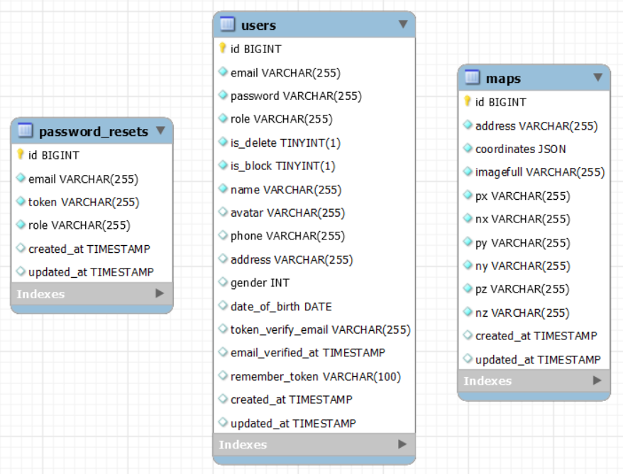
03. Phân tích & thiết kế hệ thống
Cơ sở dữ liệu
Bảng người dùng “users”
Bảng địa điểm “maps”
Bảng đặt lại mật khẩu “password_resets”

Slide 8

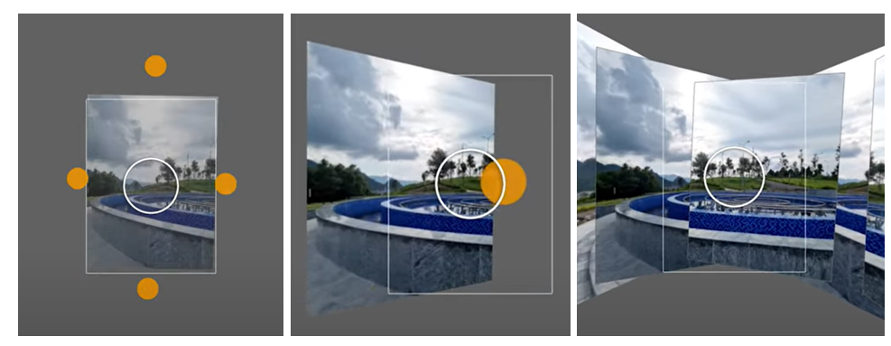
04. Xây dựng hệ thống
Thu thập dữ liệu
Sử dụng app Google Street View để thu thập hình ảnh địa điểm.

Slide 9
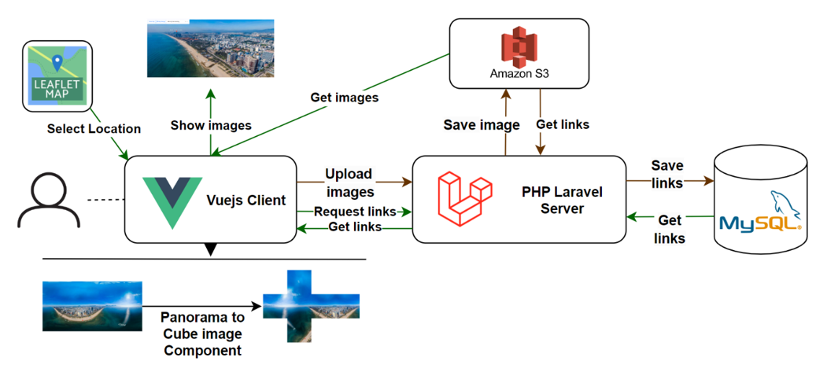
04. Xây dựng hệ thống
Tổng quan hệ thống

Slide 10
06. Kết luận và hướng phát triển
Hướng phát triển
Tạo website hiển thị hình ảnh 360 độ, giúp người dùng có những trải nghiệm ở các góc nhìn khác nhau trong hệ thống.
Xây dựng một giao diện dễ sử dụng và thân thiện với người dùng, từ minimap đến giao diện camera 360 độ.
Tạo ra một cơ sở dữ liệu hình ảnh đa dạng, bao gồm các địa điểm thực tế và cảnh quan tự nhiên.
Tồn đọng
Vấn đề tương thích và hiệu suất của hệ thống trên các trình duyệt web khác nhau.
Tối ưu hóa hiển thị hình ảnh 360 độ để giảm thiểu thời gian tải và tăng trải nghiệm người dùng.

Slide 11
06. Kết luận và hướng phát triển
Hướng phát triển
Bổ sung và hoàn thiện các chức năng của hệ thống, bao gồm việc tối ưu hóa giao diện người dùng và cải thiện trải nghiệm người dùng.
Tiến hành kiểm thử kỹ lưỡng trên nhiều môi trường khác nhau để đảm bảo tính ổn định và tương thích của hệ thống.
Nghiên cứu và áp dụng các giải pháp bảo mật và an toàn để bảo vệ dữ liệu và thông tin cá nhân của người dùng.
Liên tục cập nhật và nâng cấp công nghệ để đáp ứng các yêu cầu và xu hướng mới trong lĩnh vực hình ảnh 360 độ và trải nghiệm thực tế ảo.

Slide 12

Thank you

